Slide 1
Лизинг.
Новый формат

Slide 2
Доработки: предметы лизинга и участники
В сообщении об изменении договора финансовой аренды (лизинга) будут добавлены новые блоки по предметам лизинга:
Предметы лизинга с изменениями (<ChangedSubjects>)
Предметы лизинга, прекращенные в рамках договора (<CancelledSubjects>)
Новые предметы лизинга, добавленные в договор (<NewSubjects>)
В сообщении о прекращении договора финансовой аренды (лизинга) будет добавлен блок по предметам лизинга (<Subjects>). При поиске на открытой части и в системах ФНП будет отображаться сообщение о прекращении (в случае, если оно опубликовано и не скрыто)
Во всех сообщениях цепочки изменится структура участников сообщения

Slide 3
Планируемые доработки: причины
Проблемы при поиске и отображении сведений о договорах лизинга в Госуслугах и ФНП
поиск по идентификационным данным имущества в прекращении лизинга (сейчас нет блока имущества)
Обращения пользователей

Slide 4
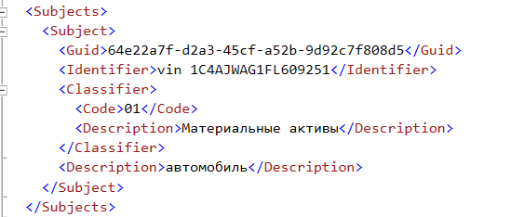
Доработки: предметы лизинга
Текущая версия
Новая версия

Slide 5
Доработки: предметы лизинга
Для упрощения процесса перехода от старого формата к новому можно воспользоваться следующими сопоставлениями, которые заложены в правила валидации сервисов системы. В таблице указаны только элементы, которые были изменены в новом формате
Старый формат | Новый формат | Примечание
<FinancialLeaseSubject> | <Subject>
<SubjectId> | <Identifier> | Идентификатор имущества
<ClassifierCode> | <Classifier>/ <Code> | Код классификатора имущества
<ClassifierName> | <Classifier>/ <Description> | Описание классификатора имущества

Slide 6
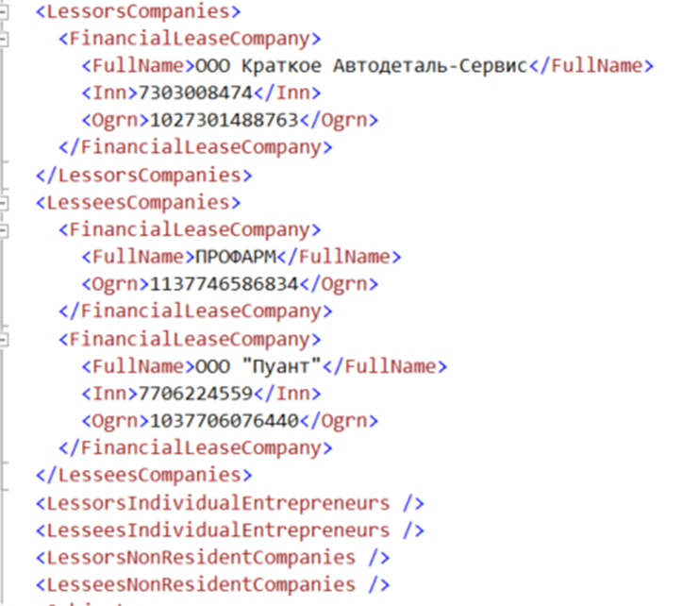
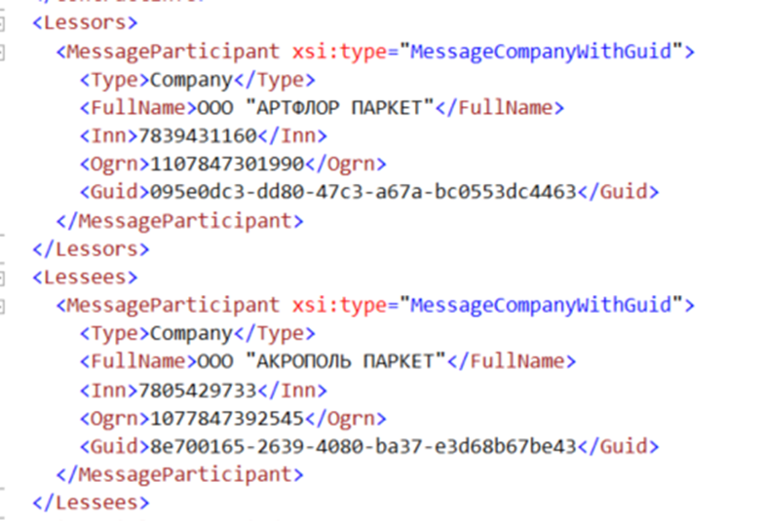
Доработки: участники
Текущая версия
Новая версия

Slide 7
Доработки: участники
Старый формат | Новый формат
<LessorsCompanies> | <Lessors>/<MessageParticipant xsi:type="MessageCompanyWithGuid">
<LesseesCompanies> | <Lessees>/<MessageParticipant xsi:type="MessageCompanyWithGuid">
<LessorsIndividualEntrepreneurs> | <Lessors>/<MessageParticipant xsi:type="MessageIndividualEntrepreneurWithGuid">
<LesseesIndividualEntrepreneurs> | <Lessees>/<MessageParticipant xsi:type="MessageIndividualEntrepreneurWithGuid">
<LessorsPersons> | <Lessors>/<MessageParticipant xsi:type="MessagePersonWithGuid">
<LesseesPersons /> | <Lessees>/<MessageParticipant xsi:type="MessagePersonWithGuid">
<LessorsNonResidentCompanies> | <Lessors>/<MessageParticipant xsi:type="MessageNonResidentCompanyWithGuid">
<LesseesNonResidentCompanies> | <Lessees>/<MessageParticipant xsi:type="MessageNonResidentCompanyWithGuid">

Slide 8
Тестирование: документация и тестовый контур
Для тестирования и доработки систем со стороны пользователей (для загрузки из xml и публикации через сервис) будут предоставлены:
Спецификация на сервис публикации сообщений в ЕФРСФДЮЛ
Спецификация на загрузку из XML сообщений
xsd-схемы сообщений
Памятка по работе с демо-контуром
Контур для тестирования загрузки и публикации новых типов сообщений
После обновления будет доступна публикация сообщений только новых типов (возможность продолжения цепочек по старым открытым сообщениям учтена в сообщениях новых типов)
Контур для тестирования на текущий момент находится в процессе настройки

Slide 9
Тестирование: сроки
До 20 сентября 2023г. пользователи системы проводят тестирование загрузки и публикации новых типов сообщений
Через 3 месяца (конец сентября 2023г.) принимаем решение о сроках обновления продуктивного контура системы

Slide 10
Вопросы от пользователей
Сроки обновления продуктивного контура
Планируется, что пользователи системы проводят тестирование загрузки и публикации новых типов сообщений в течение 3 месяцев (ориентировочно до 20 сентября 2023 года). Через 3 месяца будет принято решение о сроках обновления продуктивного контура системы.
Перестанет ли работать сервис приема публикаций в нынешнем формате
Сервис публикации останется тем же, но старые типы сообщений будут исключены из него, то есть при появлении на продуктивном контуре новых типов сообщений.
Можно ли будет отправлять события, с учетом изменений в законе о финансовой аренде, которые вступят в силу 27.07, в старом сервисе
Изменений в структуре и логике публикации сообщений лизинга соответствии с изменениями в законе на текущий момент не планируется

Slide 11
Спасибо!
fedr-leasing@interfax.ru

